Slide 1
Ch 1.3 集合的运算
并集、交集
相对补集、绝对补、对称差
广义并集、广义交集
第一编 集合论

Slide 2
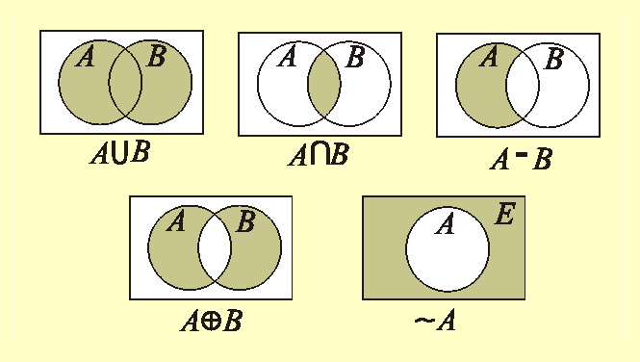
文氏图 (Venn diagram)
文氏图(Venn Diagram)以英国数学家 John Venn命名.
第一编 集合论

Slide 3
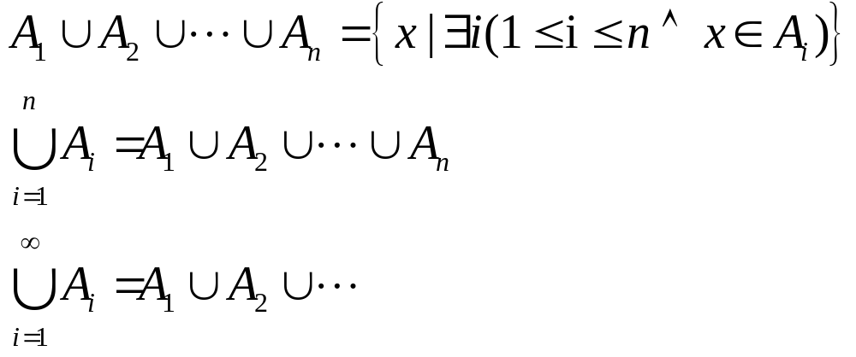
并集(union)
并集: A∪B = { x | x∈A ∨ x∈B }
x∈A∪B ⇔ x∈A ∨ x∈B
初级并:
第一编 集合论

Slide 4
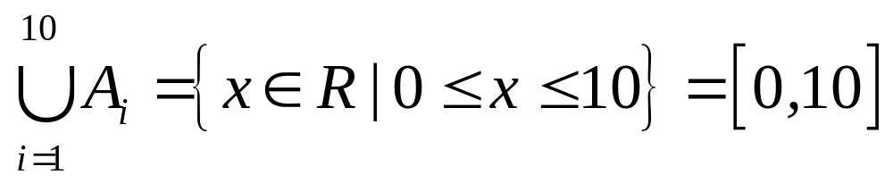
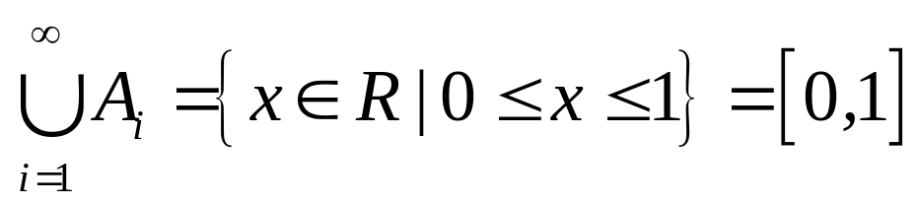
并集(举例)
例: 设 A_{n}={x∈R|n-1≤x≤n}, n=1,2,…,10, 则
例: 设 A_{n} ={x∈R|0≤x≤1/n}, n=1,2,…, 则
第一编 集合论

Slide 5
集合并的性质
(1) 幂等律 A∪A=A
(2) 同一律 A∪∅ = A
(3) 零律 A∪E = E
(4) 交换律 A∪B = B∪A
(5) 结合律 (A∪B)∪C = A∪(B∪C)
(5)证明： x∈ (A∪B) ∪ C
⇔ x∈ (A∪B) ∨ x∈C
⇔ (x∈A ∨ x∈B) ∨ x∈C
⇔ x∈A ∨(x∈B ∨ x∈C)
⇔ x∈ A∪(B ∪C),
所以， (A∪B)∪C = A∪(B∪C).
第一编 集合论

Slide 6
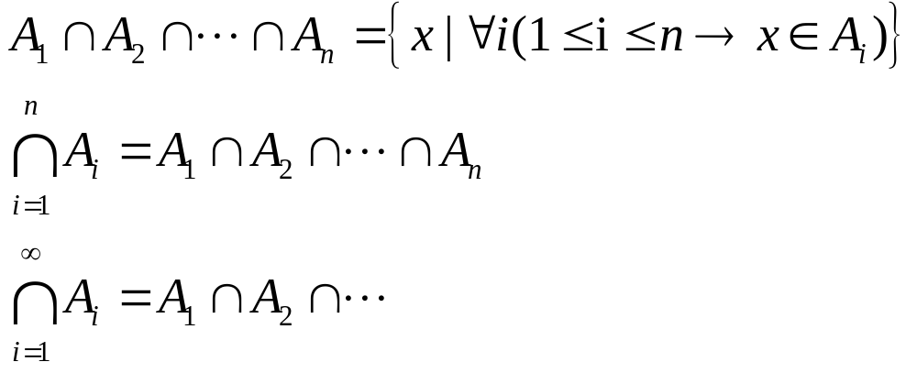
交集(intersection)
交集: A∩B = { x | x∈A ∧ x∈B }
x∈A∩B ⇔ x∈A ∧ x∈B
初级交:
第一编 集合论

Slide 7
不相交(disjoint)
不相交: A∩B=∅.
互不相交: 设A₁, A₂, … 是可数多个集合,
任意i≠j, 都有A_{i}∩A_{j}=∅, 则它们互不相交.
例: 设A_{n}={x∈R|n-1<x<n}, n=1,2,…,10,
则A₁, A₂ ,… 是不相交的.
第一编 集合论

Slide 8
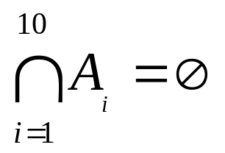
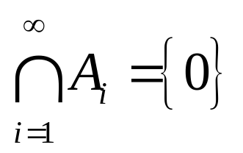
交集(举例)
例: 设A_{n}={x∈R|n-1≤x≤n},n=1,2,…,10, 则
例: 设A_{n} ={x∈R|0≤x≤1/n},n=1,2,…, 则
第一编 集合论
Notes:
对第一个，任何两个，均有交集。但所有Ai，无共同的元素，故为空

Slide 9
集合的交的性质
(1) 幂等律 A∩A=A
(2) 零律 A∩∅ = ∅
(3) 同一律 A∩E = A
(4) 交换律 A∩B=B∩A
(5) 结合律 (A∩B)∩C = A∩(B∩C)
第一编 集合论

Slide 10
相对补集(set difference)
相对补集: 属于A而不属于B的全体元素, 称为B对A的相对补, 记作A-B.
A-B = { x | x∈A ∧ x ∉ B }
第一编 集合论

Slide 11
相对补运算的性质
(1) 补交转换律
A−B = A ∩ ~B
(2) 德摩根律(相对形式)
A−(B∪C) = (A−B) ∩(A−C)
A−(B∩C) = (A−B)∪(A−C)
第一编 集合论
Notes:
~B:补集;
(2)使用文氏图帮助记忆

Slide 12
绝对补(complement)
绝对补: ~A=E-A, E是全集, A⊆E
~A = { x | x∈E∧x ∉ A}
第一编 集合论

Slide 13
绝对补运算的性质
(1) ∼∼A=A
(2) ∼E=∅
(3) ∼∅=E
(4) A∩∼A=∅
(5) A∪∼A=E
(6) 德摩根律(绝对形式)
∼(B∪C) = ∼B∩∼C
∼(B∩C) = ∼B∪∼C
第一编 集合论

Slide 14
对称差(symmetric difference)
对称差: 属于A而不属于B, 或属于B而不属于A的全体元素, 称为A与B的对称差,
记作A⊕B。
A⊕B ={x|(x∈A∧x ∉ B)∨(x ∉ A∧x∈B)}
A⊕B =(A-B)∪(B-A)=(A∪B)-(A∩B)
第一编 集合论

Slide 15
相对补、对称差、补(举例)
例: 设A={x∈R|0≤x<2}, B={x∈R|1≤x<3},
则
A-B = {x∈R|0≤x<1}=[0,1)
B-A = {x∈R|2≤x<3}=[2,3)
A⊕B ={x∈R|(0≤x<1)∨(2≤x<3)}
=[0,1)∪[2,3)
第一编 集合论
Notes:
线段标识

Slide 16
对称差的性质
(1) A⊕B=B⊕A
(2) A⊕∅ =A （同一律）, A⊕A = ∅
(3) A⊕E =∼A, A⊕ ∼A=E
(4) A∩(B⊕C)=(A∩B) ⊕ (A∩C)
(5) (A⊕B)⊕C=A⊕(B⊕C)
第一编 集合论

Slide 17
集合运算（举例）
F:一年级大学生的集合 S：二年级大学生的集合
R：计算机系学生的集合 M：数学系学生的集合
T：选修离散数学的学生的集合 L：爱好文学学生的集合
P：爱好体育运动学生的集合
所有计算机系二年级学生都选修离散数学
T⊆(M∪R)∩S
R∩S ⊆T
数学系一年级的学生都没有选修离散数学
(M∩F)∩T=∅
数学系学生或爱好文学或爱好体育运动
M⊆L∪P
只有一、二年级的学生才爱好体育运动
P⊆F∪S
除去数学系和计算机系的二年级学生外,其他学生都不选修离散数学
S−(M∪R)⊆P
第一编 集合论
Notes:
可先进行命题翻译，然后转为集合。
P->Q;
只有Q，才P
除非Q,否则非P
除非Q,才P

Slide 18

广义并集(big union)
广义并: 设 A 是集族, A 中所有集合的元素的全体, 称为A 的广义并, 记作∪A.
∪A = { x | ∃Z ( x∈Z ∧ Z∈A )}
当A 是以S为指标集的集族时，
∪A = ∪{A _{α} | α ∈ S} = A _{α}
例: 设A ={{a,b},{c,d},{d,e,f}}, 则
∪A = {a,b,c,d,e,f}
第一编 集合论

Slide 19
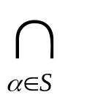
广义交集(big intersection)
广义交: 设A 是集族, A 中所有集合的公共元素的全体, 称为A 的广义交, 记作∩A .
∩A = { x | ∀Z (Z∈A→x∈Z) }
当A 是以S为指标集的集族时
∩ A = ∩{A _{α} | α ∈ S} = A _{α}
例: 设A ={{1,2,3},{1,a,b},{1,6,7}}, 则
∩A = {1}
第一编 集合论

Slide 20
广义交、广义并(举例)
设集族 A ₁={a,b,{c,d}}, A ₂={{a,b}}, A ₃={a},
A ₄={∅,{∅}}, A ₅=a(a≠∅), A ₆= ∅, 则
∪ A ₁= a∪b∪{c,d}, ∩ A ₁= a∩b∩{c,d},
∪ A ₂={a,b}, ∩ A ₂={a,b},
∪ A ₃=a, ∩ A ₃=a
∪ A ₄= ∅ ∪{∅}={∅}, ∩ A ₄= ∅ ∩{∅}= ∅,
∪ A ₅= ∪a, ∩ A ₅= ∩a
∪ A ₆= ∅, ∩ A ₆= ∅
第一编 集合论
Notes:
a与b仍是集合

Slide 21
集合运算的优先级
分三级: 第一级最高, 依次降低
第一级: 补~, 幂 P( )
第二级: 广义并∪, 广义交∩
第三级: 并∪, 交∩, 相对补-, 对称差⊕
同一级: 用括号表示先后顺序,否则从左向右
第一编 集合论

Slide 22
容斥原理
容斥原理(或包含排斥原理) 一个重要的组合计数原理，解决有限集合中具有某些性质或者不具有某些性质的元素的计数。
第一编 集合论

Slide 23
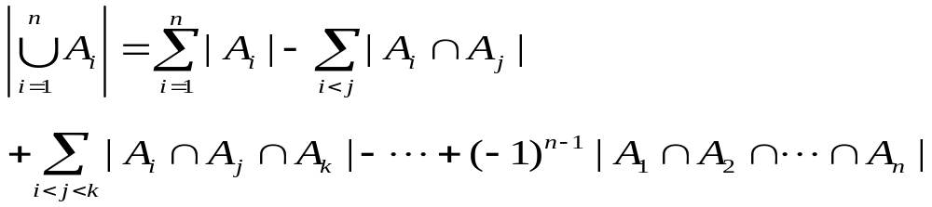
容斥原理
设 S 为有穷集，P₁, P₂, …, P_{n} 是 n 种性质, A_{i} 是 S 中具有性质 P_{i} 的元素构成的子集，i=1, 2, …, n. 则 S 中具有性质 P₁ 或 P₂…或P_{n}的元素数为
|A₁∪A₂ | = |A₁| + |A₂| - | A₁∩A₂ |
|A₁∪A₂∪A₃ | = |A₁| + |A₂| + |A₃|
- | A₁∩A₂ |- | A₂∩A₃ |- | A₁∩A₃ | + | A₁∩A₂∩A₃ |
第一编 集合论
Notes:
从0开始

Slide 24
容斥原理(证明)
n=2时的情况:
|A∪B|=|A|+|B|-|A∩B|
归纳证明: 以n=3为例:
|A∪B ∪C| = |(A∪B)∪C|= |A∪B|+|C|-|(A∪B)∩C|
= |A|+|B|-|A∩B|+|C|-|(A∩C)∪(B∩C)|
= |A|+|B|-|A∩B|+|C|
-(|A∩C|+|B∩C|-|(A∩C)∩(B∩C)|)
= |A|+|B|+|C|-|A∩B|-|A∩C|-|B∩C|
+|A∩B∩C|
A
B
C
A
B
第一编 集合论

Slide 25
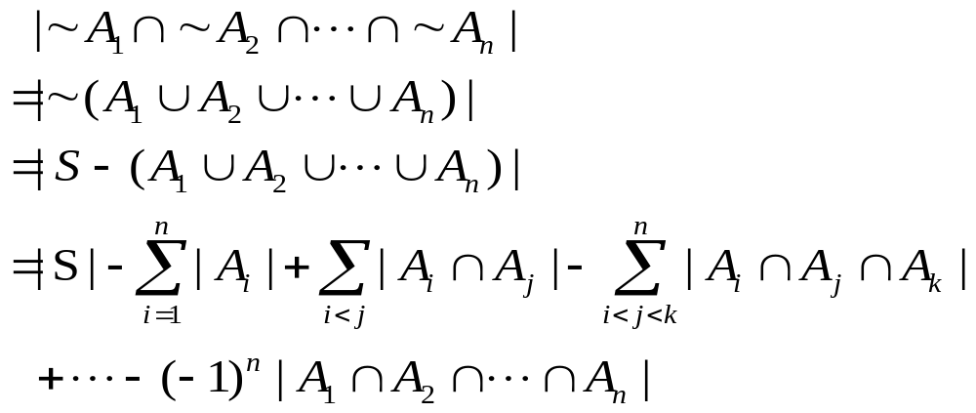
容斥原理（续）
推论 S 中不具有性质 P₁, P₂, …, P_{n}的元素数为
第一编 集合论

Slide 26
容斥原理(举例，续)
例1 求1到1000之间（包含1和1000在内）既不能被 5 和6 整除，也不能被 8 整除的数有多少个？
解：S ={ x | x∈Z, 1≤ x ≤ 1000 },
如下定义 S 的 3 个子集 A, B, C：
A={ x | x∈S, 5|x }，
B={ x | x∈S, 6|x }，
C={ x | x∈S, 8|x }
第一编 集合论

Slide 27
例1 求1到1000之间（包含1和1000在内）既不能被 5 和6 整除，也不能被 8 整除的数有多少个？
对上述子集计数：
|S|=1000,
|A|= ⎣1000/5⎦ =200, |B|=⎣1000/6⎦=166，
|C|= ⎣1000/8⎦ =125,
|A∩B|= ⎣1000/30⎦ =33, |A∩C| = ⎣1000/40⎦ =25,
|B∩C|= ⎣1000/24⎦ =41,
|A∩B∩C| = ⎣1000/120⎦ =8
代入公式
|~A∩~B∩~C|
= 1000−(200+166+125)+(33+25+41)−8=600。
第一编 集合论

Slide 28
实例
例2 有24名科技人员，每人至少会1门外语，其中: 英语13人, 日语5人, 德语10人, 法语9人, 英日2人, 英德4人； 英法4人, 法德4人，会日语的不会法语、德语，
求：只会 1 种语言的人数，会 3 种语言的人数.
解：设A, B, C, D分别为会说英日德法语的人的集合，有:
|A| = 13, |B| = 5, |C| = 10, |D| = 9
|A∩B|=2, |A∩C|=4, |A∩D|=4, |C∩D|=4, |B∩C|=|B∩D|=0
|A∩B∩C| = |A∩B∩D| = |B∩C∩D| = 0, |A∩C∩D|=?
|A∩B∩C∩D| = 0
第一编 集合论
Notes:
只会英语的人=会英语的人-其中还会别的语言的人

Slide 29
实例
|A| = 13, |B| = 5, |C| = 10, |D| = 9
|A∩B|=2, |A∩C|=4, |A∩D|=4, |C∩D|=4, |B∩C|=|B∩D|=0
|A∩B∩C| = |A∩B∩D| = |B∩C∩D| = 0, |A∩C∩D|=?
|A∩B∩C∩D| = 0
|A∪B∪C∪D|=|A|+|B|+|C|+|D|
- (|A∩B|+|A∩C|+|A∩D|+ |B∩C|+|B∩D|+|C∩D|)
+ (|A∩B∩C|+|A∩B∩D|+|A∩C∩D|+|B∩C∩D|)
- |A∩B∩C∩D|
24=37-14+|A∩C∩D|-0
会三种语言的人数: |A∩C∩D|=1
(2) 会一种语言的人数: 以英语为例，
x1=|A| - |(B∪C∪D)∩A|
=|A| - |(B∩A)∪(C∩A)∪(D∩A)| (递归使用容斥原理)
=13-9=4
第一编 集合论
Notes:
只会英语的人=会英语的人-其中还会别的语言的人

Slide 30
总结
集合概念: ∈, ∅, E, ⊆, ⊂,
集合运算: ∩, ∪, -, ⊕, ~, P( )
文氏图
容斥原理
第一编 集合论

Slide 31
作业
习题一, 6, 8, 10, 15,16
第一编 集合论

